Slide 1
CHỦ ĐỀ 4b
LÀM QUEN VỚI PHẦN MỀM LÀM VIDEO
Bài 12b.
HOÀN THÀNH
VIỆC DỰNG VIDEO

Slide 2


Bạn An muốn bổ sung vào video lời thuyết minh quá trình thực hiện các dự án. An đã dùng chức năng thu âm của điện thoại thông minh để thu lời thuyết minh của mình và ghi thành ba tệp âm thanh tương ứng với ba dự án sau đó lưu vào máy tính
Theo em, An làm thế nào để đưa các tệp âm thanh đó vào video?

Slide 3
1. MỘT SỐ VIỆC CẦN THỰC HIỆN ĐỂ HOÀN THIỆN VIỆC DỰNG VIDEO

Slide 4

Hoạt động 1
Đưa âm thanh vào video như thế nào?
Theo em, có thể nhập dữ liệu âm thanh vào thư viện dữ liệu theo cách em đã nhập dữ liệu ảnh và video được không?
Notes:
Không thể nhập dữ liệu âm thanh vào thư viện dữ liệu theo cách em đã nhập dữ liệu ảnh và video. Thư viện dữ liệu chỉ chứa dữ liệu dạng hình ảnh và video. Muốn đưa âm thanh vào video em cần sử dụng chức năng Custom audio của phần mềm làm video.

Slide 5


Phần mềm làm video cung cấp các chức năng giúp em: thêm âm thanh; xoay hướng video, hình ảnh; phân chia video thành các đoạn nhỏ và cung cấp các mẫu định dạng video;…
Notes:
Ngoài các chức năng cơ bản, phổ biến giúp em làm video, phần mềm làm video còn cung cấp các chức năng cần thiết khác để em xử lí các vấn đề có thể gặp phải trong quá trình dựng video. Ví dụ, em có thể gặp trường hợp dữ liệu video có hướng bị lệch 90 độ so với bình thường do khi quay bằng điện thoại di động người quay đã xoay ngang điện thoại. Khi đó, em cần sử dụng chức năng xoay hướng video (Rotate) của phần mềm. Hay khi em cần chèn thêm hình ảnh vào giữa một đoạn video, em có thể dùng chức năng phân chia (Split) để tách video thành hai đoạn,… Bên cạnh đó, cũng giống như các phần mềm ứng dụng khác, phần mềm làm video còn cung cấp cho em các mẫu định dạng video (Themes) để em có thể nhanh chóng làm được các đoạn video chuyên nghiệp.

Slide 6

Em hãy chọn phương án sai:
A. Không thể nhập dữ liệu âm thanh vào thư viện dữ liệu giống như hình ảnh và video.
B. Hình ảnh, video và âm thanh đều là dữ liệu để làm video, do đó cách nhập là giống nhau.
C. Thư viện dữ liệu chỉ chứa dữ liệu dạng hình ảnh và video.
D. Dữ liệu âm thanh (ghi trong tệp) được nhập vào dự án làm video bằng chức năng Custom audio.
Notes:
B

Slide 7
2. THỰC HÀNH: HOÀN THIỆN VIỆC DỰNG VIDEO

Slide 8

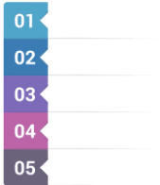
Em cần thực hiện những bước sau:
Đưa ra ý tưởng, xây dựng kịch bản
Chuẩn bị dữ liệu
Nhập dữ liệu, dựng video
Biên tập video
Xuất video
Notes:
Tương tự như việc thực hiện một bộ phim, tuy không cần đến cả một đoàn làm phim với các bước thực hiện chuyên nghiệp, nhưng để làm được một video nhanh chóng, hiệu quả, theo đúng mục tiêu đặt ra em cần thực hiện những bước sau:

Slide 9
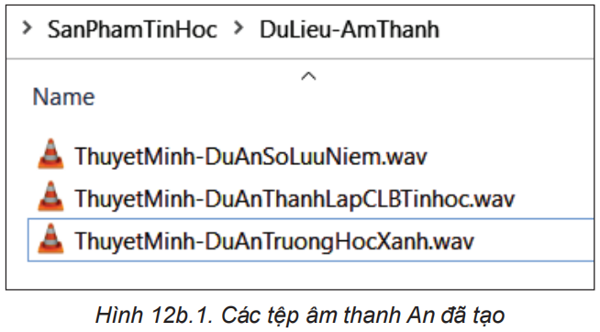
Nhiệm vụ 1: Thêm âm thanh (Custom audio)
Ba tệp âm thanh An thu âm lời thuyết minh được lưu trong thư mục DuLieu-AmThanh

Slide 10


Để đưa tệp ThuyetMinh-DuAnSoLuuNiem.wav vào
đoạn video:
– Chọn khung hình của đoạn video trong bàn dựng, chọn ở góc trên, bên phải màn hình.
– Nháy chuột chọn .
- Trong thư mục DuLieu-AmThanh, chọn tệp ThuyetMinh-DuAnSoLuuNiem.wav.

Slide 11
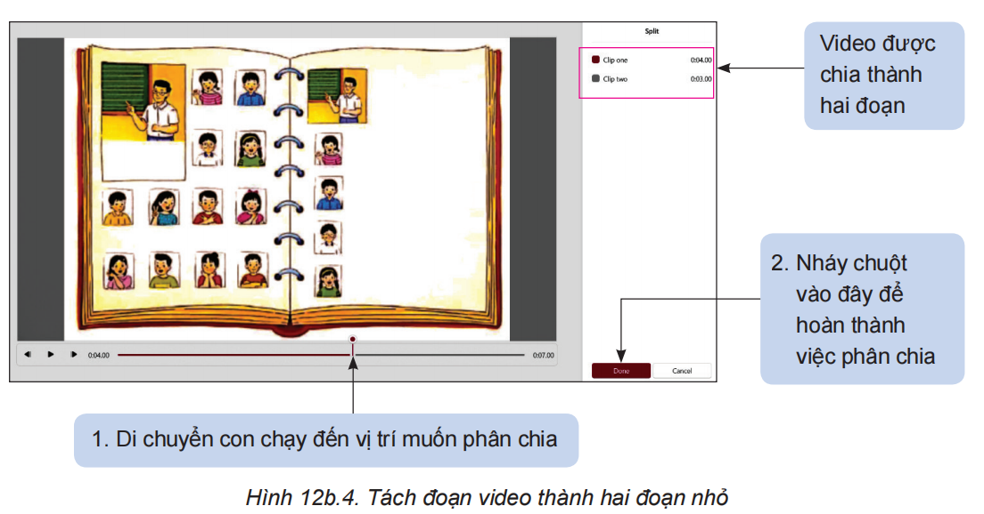
Nhiệm vụ 2: Phân chia video (Split)
– Chọn đoạn video quay cuốn sổ lưu niệm, chọn .
Notes:
An muốn phân chia đoạn video quay cuốn sổ lưu niệm thành hai đoạn nhỏ và thêm vào giữa hai đoạn nhỏ một hình ảnh chụp sơ đồ tư duy trình bày nội dung cuốn sổ lưu niệm. Cách làm như sau:

Slide 12
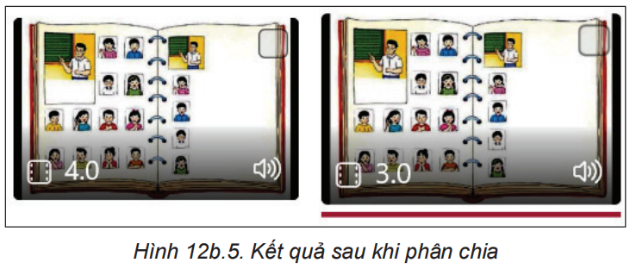
– Đoạn video dài 7 giây đã được phân chia thành hai đoạn nhỏ hơn, một đoạn dài 4 giây, một đoạn dài 3 giây.
– Kéo ảnh chụp sơ đồ tư duy từ thư viện vào vị trí giữa hai đoạn video.

Slide 13


Nhiệm vụ 3: Xoay hướng video (Rotate)
Chọn video muốn xoay, chọn lệnh Rotate
Notes:
Video được chọn sẽ xoay 90o theo chiều kim đồng hồ. Em có thể thực hiện nhiều lần lệnh Rotate để xoay video theo đúng hướng em muốn.

Slide 14
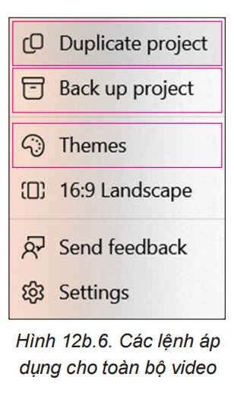
Nhiệm vụ 4: Sử dụng mẫu định dạng được thiết kế sẵn (Themes)
– Nháy chuột chọn ở góc trên, bên phải màn hình làm việc.
– Chọn Themes ➔ Chọn một mẫu có sẵn
Notes:
Tương tự phần mềm trình chiếu, em có thể sử dụng các mẫu định dạng được thiết kế sẵn một cách chuyên nghiệp cho dự án làm video của mình. Mẫu định dạng cung cấp âm thanh nền, một số bộ lọc và kiểu phụ đề được thiết kế sẵn. Cách sử dụng một mẫu định dạng cho video như sau:

Slide 15

Nhiệm vụ 5: Tạo bản sao (copy) và bản sao dự phòng (backup) của dự án
– Chọn Duplicate project để tạo một bản sao của dự án. Đặt tên cho bản sao này.
– Chọn Back up project để ghi lại dự án dưới dạng tệp vbp. Sau đó em có thể sao chép, chia sẻ tệp này đến các máy tính khác để sử dụng.
Notes:
Em có thể thử nghiệm các thao tác dựng khác nhau cho bản sao. Nếu không hài lòng với kết quả dựng, em có thể quay lại dự án ban đầu một cách dễ dàng và nhanh chóng.

Slide 16

LUYỆN TẬP
1. Em hãy thực hành đưa tệp ThuyetMinh-DuAnTruongHocXanh.wav và tệp ThuyetMinhDuAnThanhLapCLBTinHoc.wav trong thư mục DuLieu-AmThanh vào các đoạn video tương ứng trong dự án SanPhamTinHoc.
2. Em hãy thực hành tạo một bản sao và một bản dự phòng của dự án làm video
SanPhamTinHoc.

Slide 17

VẬN DỤNG
Em hãy thực hiện các nhiệm vụ tương tự trong phần Thực hành với dự án MyVideo.

